Slide 1
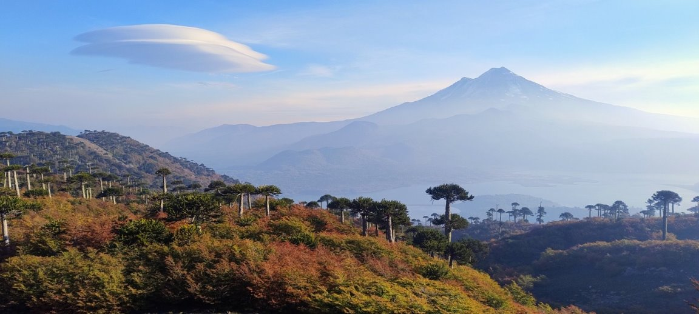

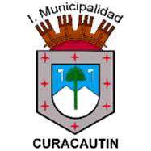




INSTRUMENTOS PARA EL CUIDADO DE LOS ATRACTIVOS TURÍSTICOS NATURALES PARA FORTALECER EL BIENESTAR DE LAS COMUNIDADES LOCALES
GEOPARQUE KÜTRALKURA Y RESERVA DE LA BIÓSFERA ARAUCARIAS
CURACAUTIN- REGION DE LA ARAUCANIA
HUGO VIDAL MERINO
ALCALDE DE CURACAUTIN

Slide 2
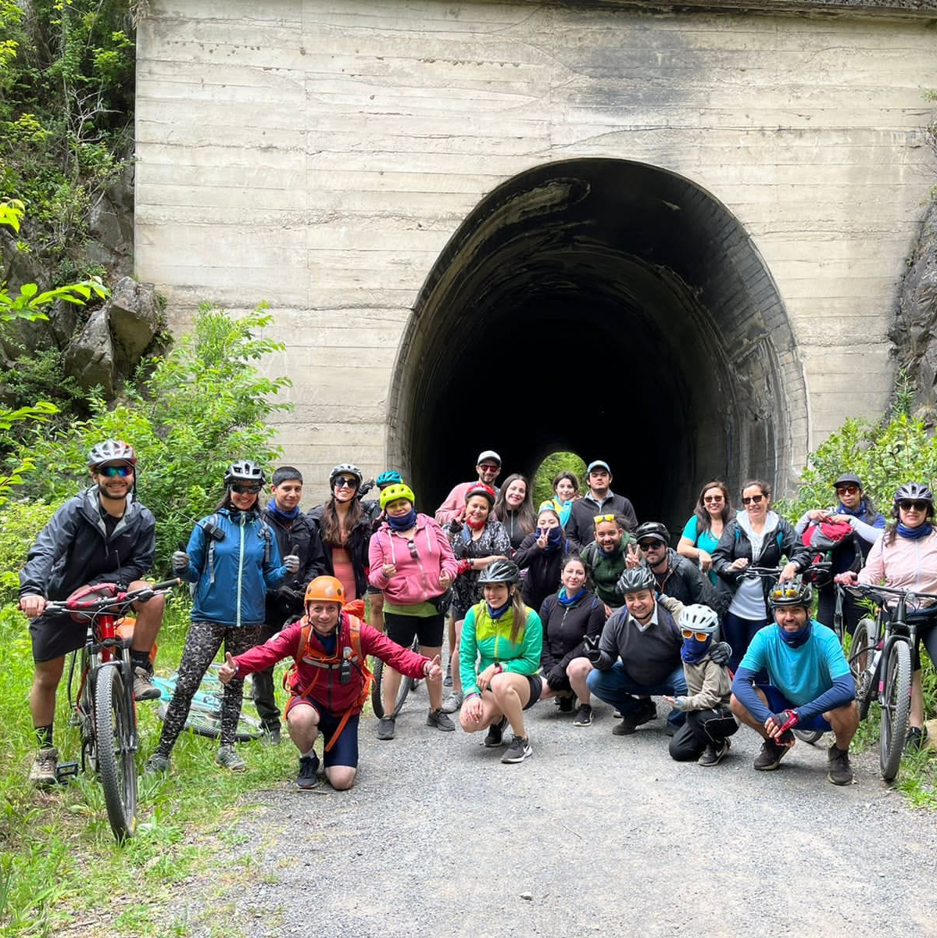
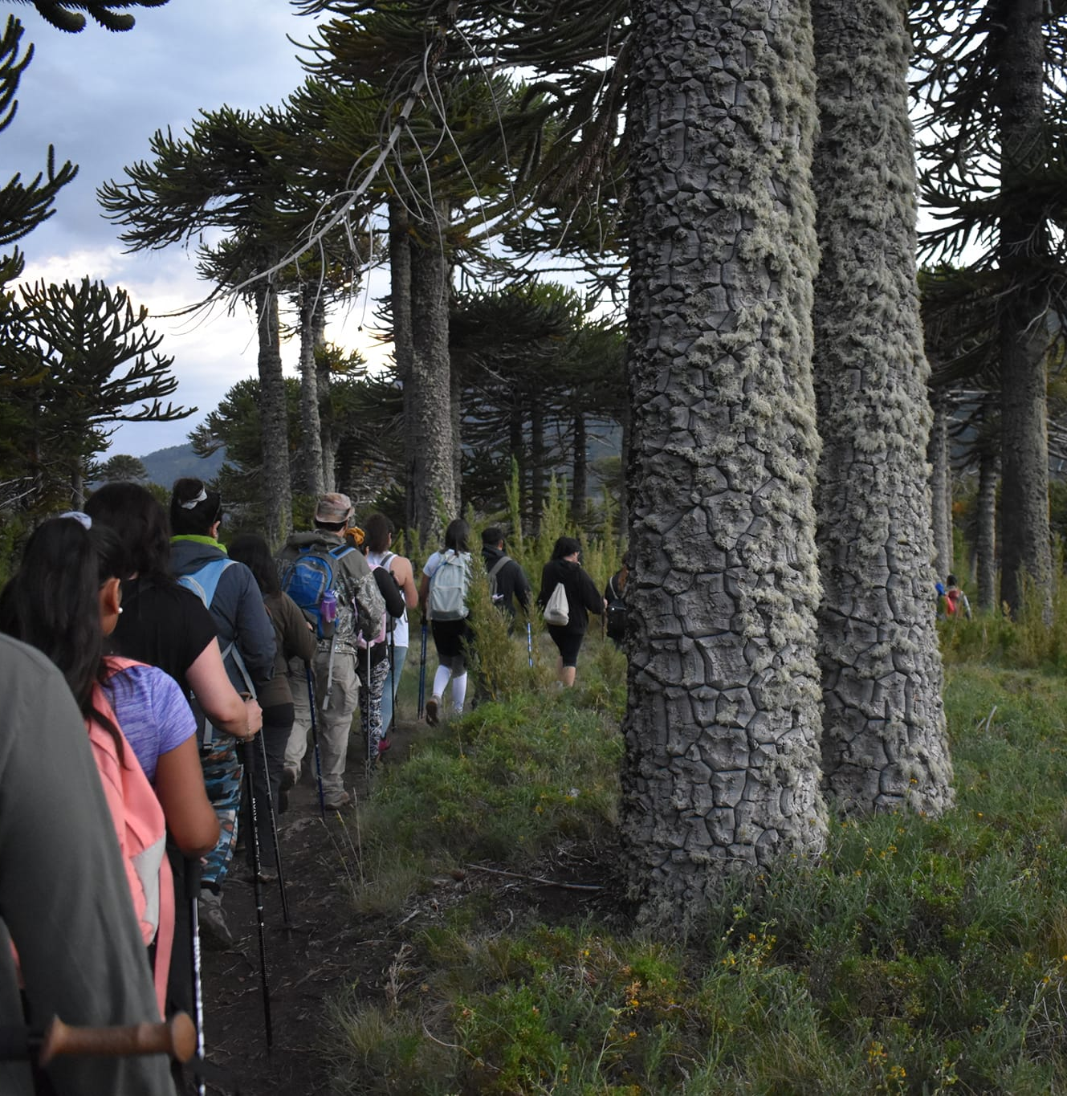
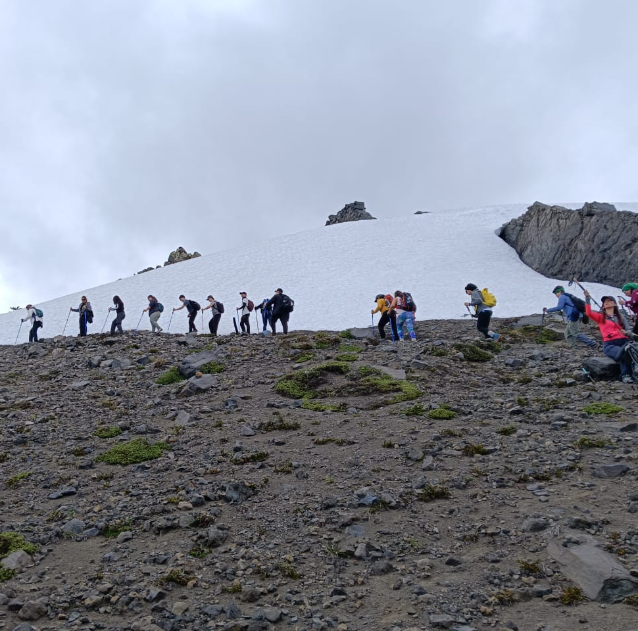

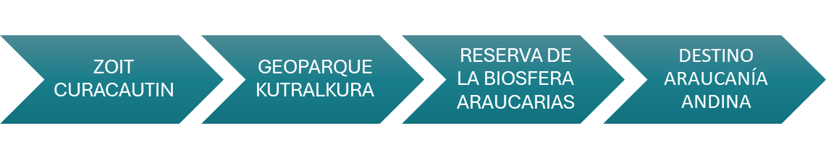
Conservación
Educación
Desarrollo Sustentable

Slide 3
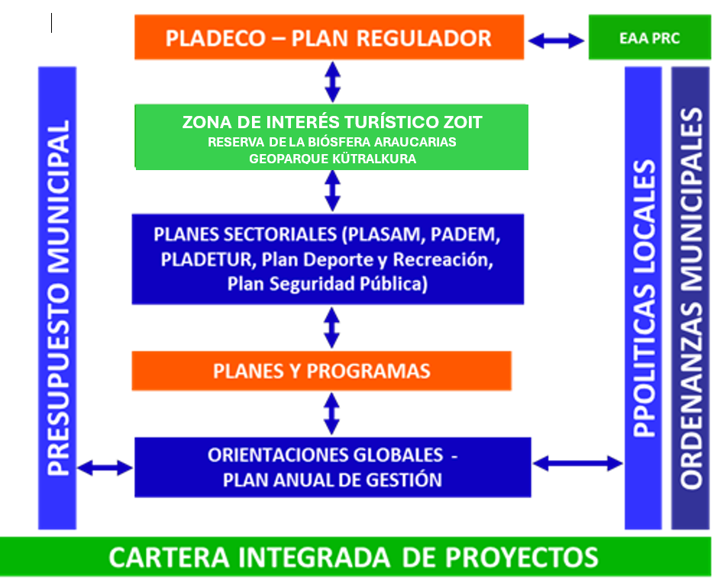
Sistema Integrado de Planificación

Slide 4
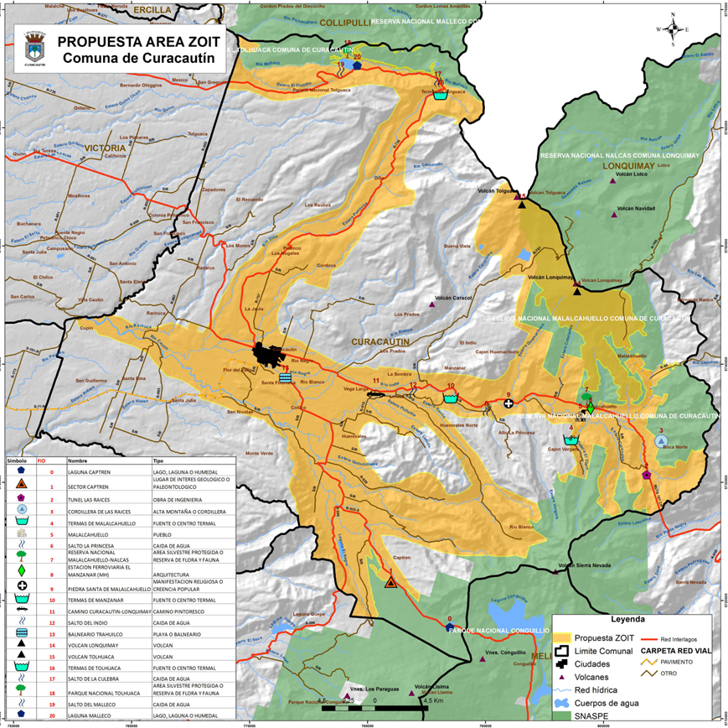
POLÍGONO ZOIT CURACAUTÍN
42% superficie comunal
Se consideró la localización y concentración de:
Áreas Silvestres protegidas (3)
Termas (5)
Densidad de atractivos turísticos
Planta turística existente
Los ejes estructurantes de la comuna, caminos principales y estratégicos como red de conexión entre atractivos y planta turística - Red Interlagos que vertebra y conecta los principales atractivos de la zona.

Slide 5
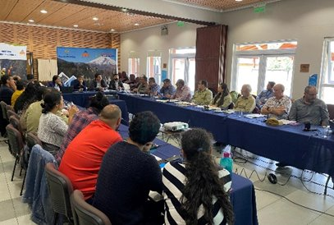
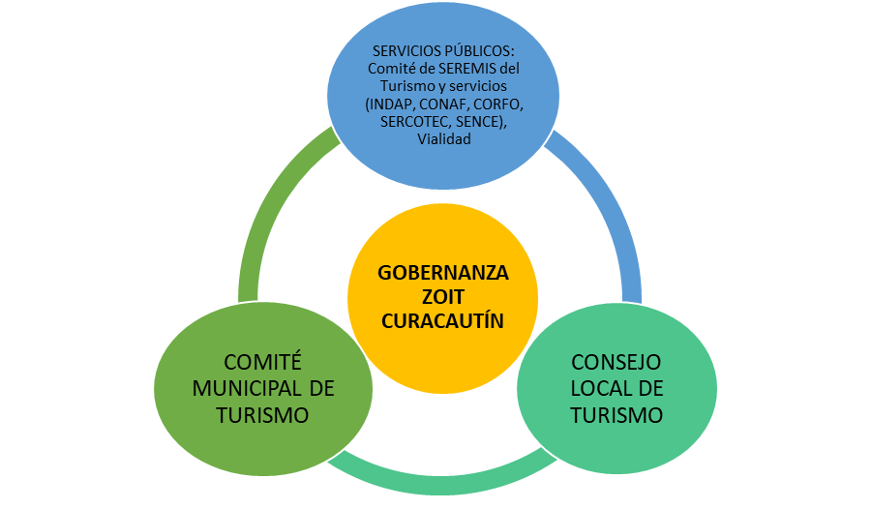
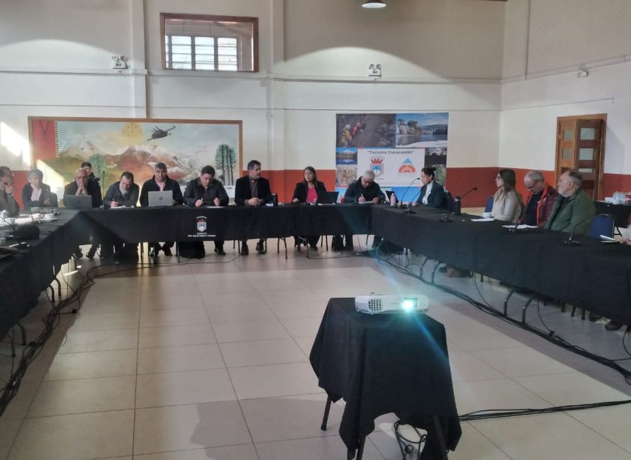
Modelo de Gobernanza
ZOIT Curacautín

Slide 6
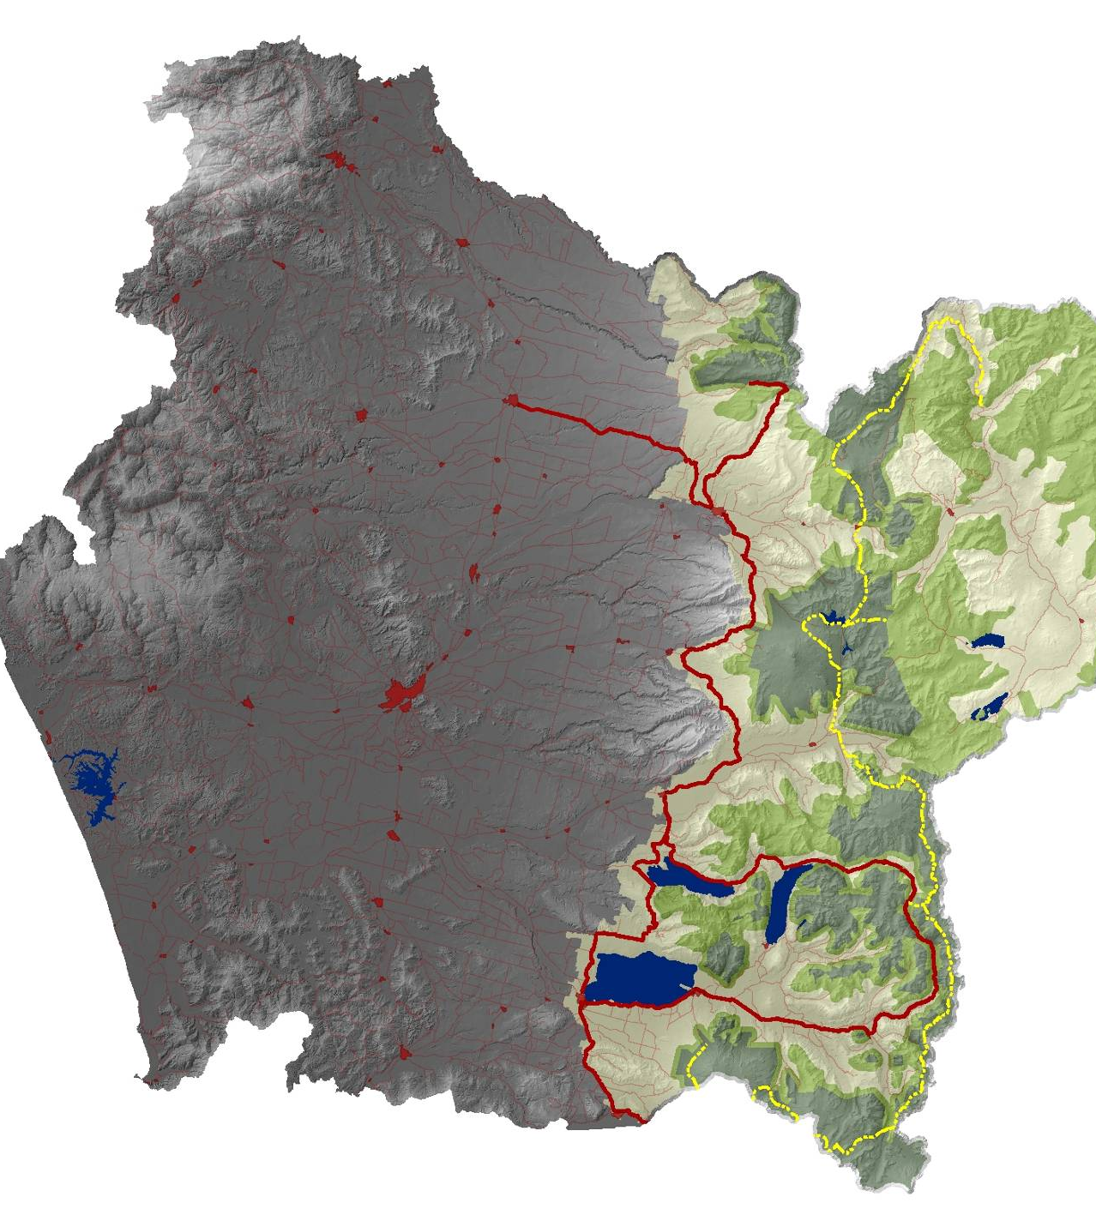
RESERVA DE LA
BIÓSFERA ARAUCARIAS
Propósito: "promover el desarrollo sostenible y la conservación de su rico patrimonio de bosques templados y la especie Araucaria araucana (pehuen), integrando la investigación científica, la conservación de la biodiversidad y el respeto por las comunidades locales y sus culturas, como la Mapuche-Pehuenche".
Área protegida de nivel internacional ubicada en la Región de La Araucanía, creada en 1983 y reconocida por la UNESCO.

Slide 7
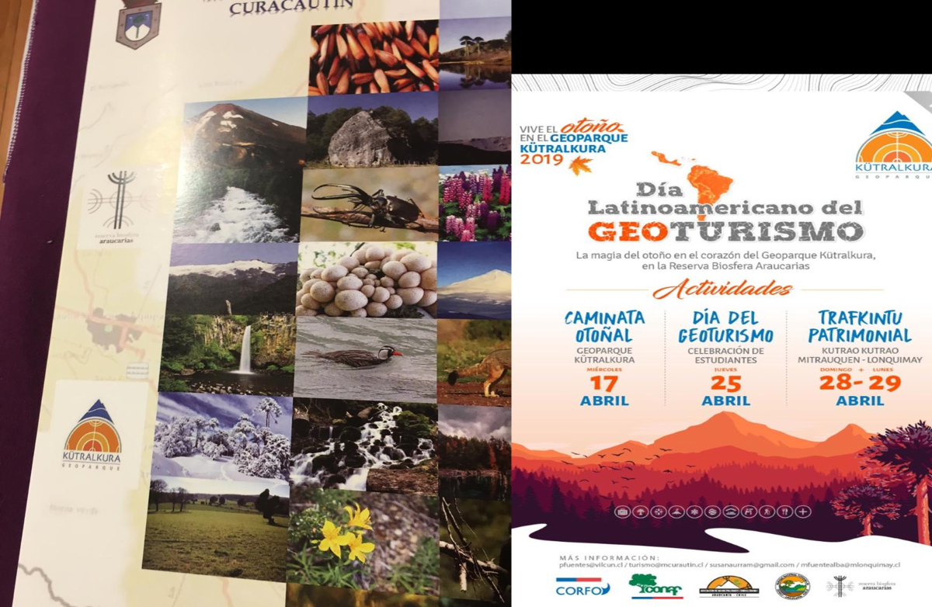
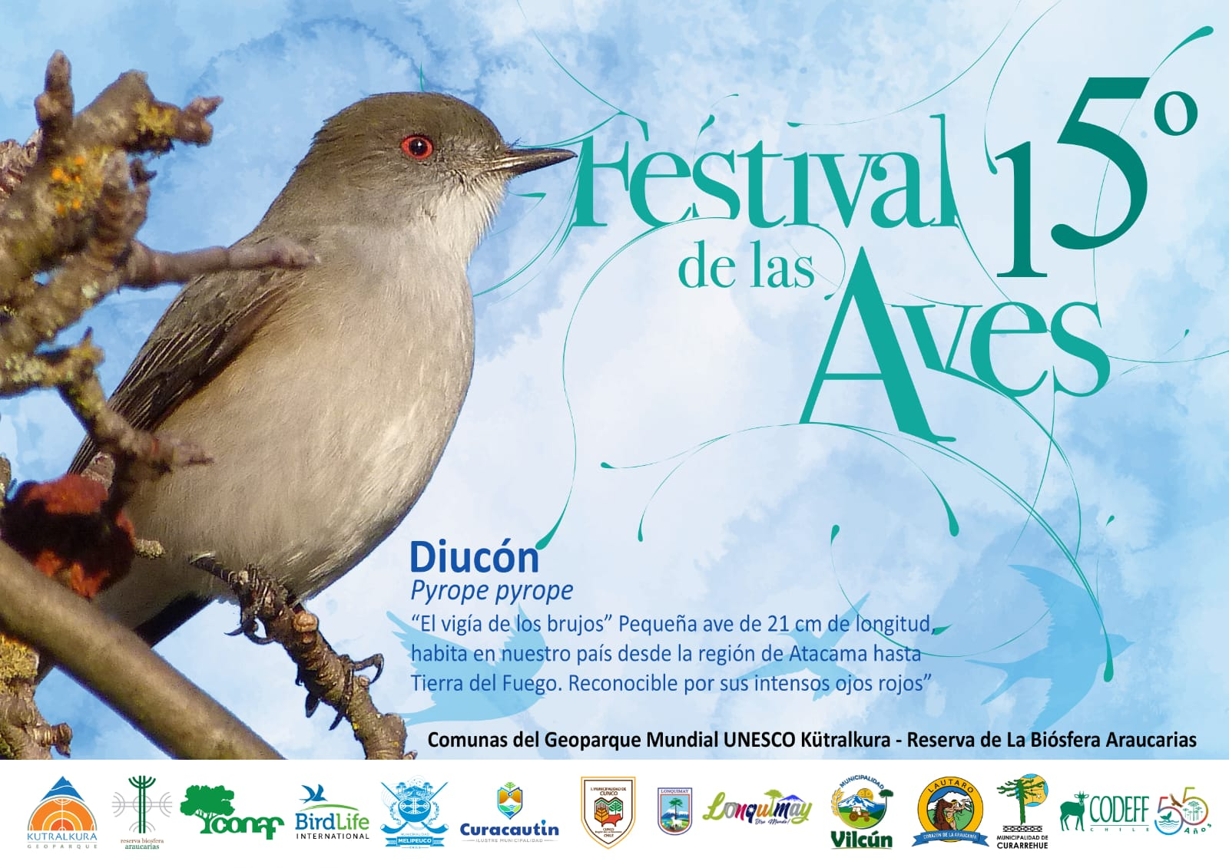
La componen 9 comunas de la Región de La Araucanía: Lonquimay, Melipeuco, Pucón y Curarrehue tienen el 100 % de su territorio dentro de los límites de la RBA y las 5 restantes (Collipulli, Curacautín, Vilcún, Cunco y Villarrica) presentan algún porcentaje de su superficie en ella.
Considera 10 áreas silvestres protegidas, como el Parque Nacional Conguillio, Huerquehue, Tolhuaca y Villarrica, y las Reservas Nacionales Malleco, Malalcahuello, Nalcas, China Muerta y Alto Bío Bío.

Slide 8
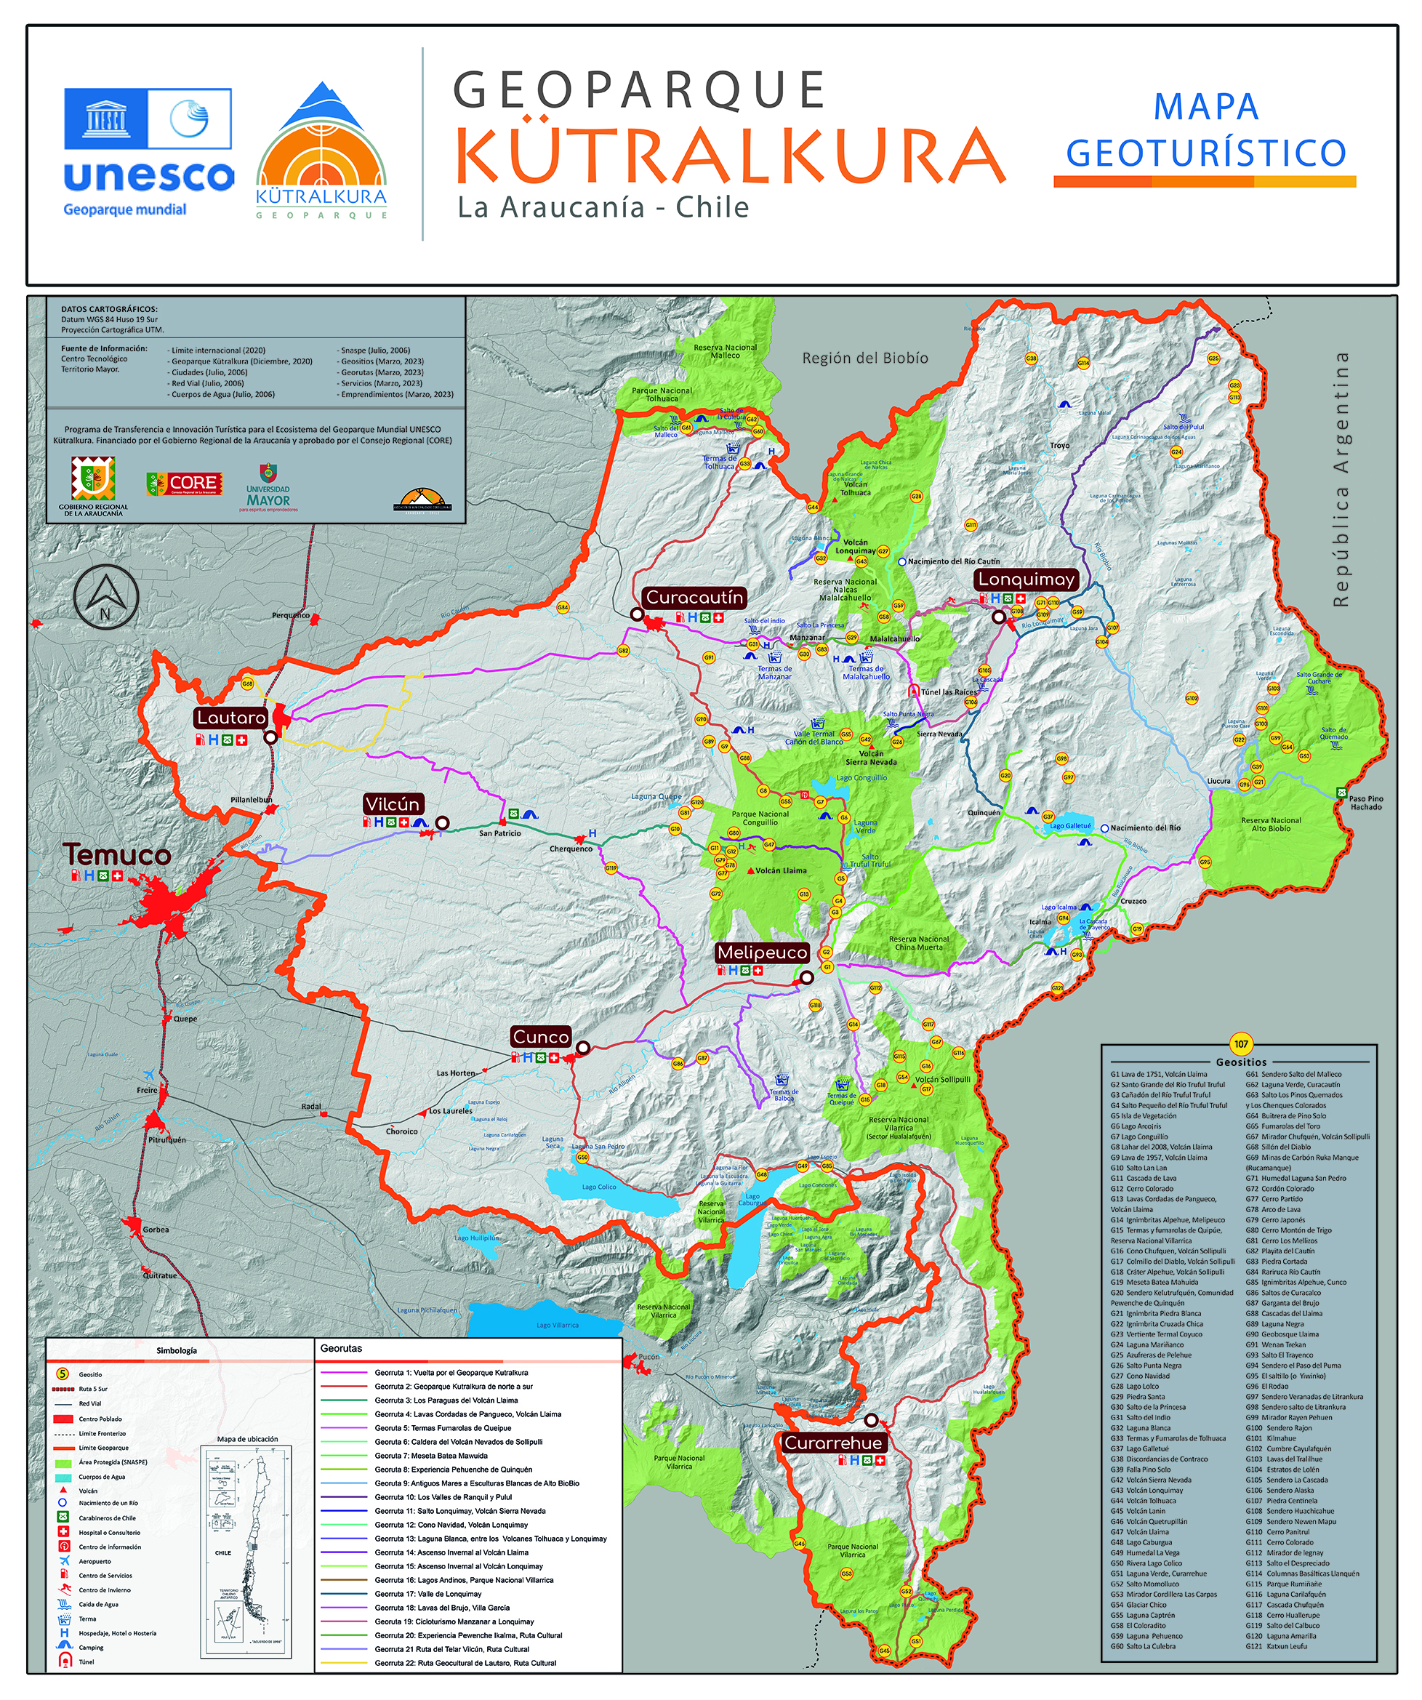
Geoparque Mundial de la UNESCO Kütralkura
Superficie 12.079 km2, representa el 37,9% de la superficie de la Región de la Araucanía.
Curacautín
Lonquimay
Melipeuco
Vilcún
Cunco
Lautaro
Curarrehue
Los Geoparques Mundiales de la UNESCO son áreas geográficas únicas y unificadas donde los sitios y paisajes de importancia geológica internacional se gestionan con un concepto holístico de:
Educación
Conservación
Desarrollo Sostenible

Slide 9
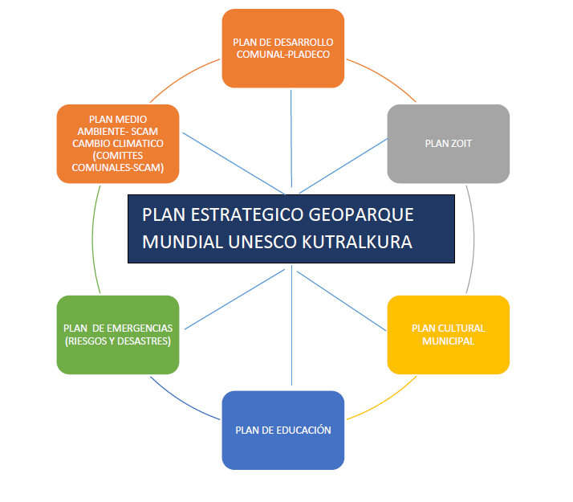
Geoparque un instrumento para la Planificación y Gestión Territorial
Se ha definido como una propuesta de Gestión Territorial, al situar el Plan de Acción en la planificación del propio territorio desde los instrumentos de planificación formal que se cuentan para el desarrollo comunal y territorial.

Slide 10
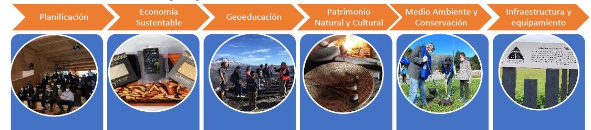
LINEAMIENTOS DE PLANIFICACIÓN GEOPARQUE KÜTRALKURA

Slide 11
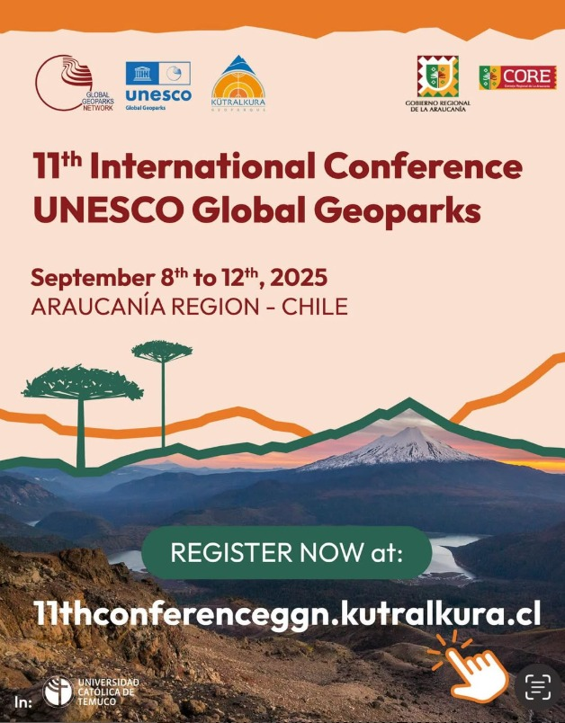

www.kutralkura.cl

Slide 12
COMPARATIVO
GEOPARQUE MUNDIAL DE LA UNESCO KÜTRALKURA
Gobernanza: 9 comunas: (AMCA) Asociación de Municipalidades Cordilleranas de la Araucanía. Comité Ejecutivo, Comité Científico y Comité Asociativo.
Objetivo: Conservación del patrimonio geológico y cultural, desarrollo socioeconómico sostenible a través del turismo, y la educación geológica y ambiental de la comunidad.
Gestión territorial: Planificación integral que sitúa su Plan de Acción Estratégico en la planificación del territorio, desde los instrumentos de planificación existentes.
Sistema de Evaluación y Seguimiento: Informe de avance anual a la UNESCO; cada 4 años se postula a renovación de expediente.
RESERVA DE LA BIÓSFERA ARAUCARIAS
No existe gobernanza
Objetivo: Conservación de biodiversidad y cultura con desarrollo sostenible.
Sistema de Evaluación y Seguimiento: UNESCO evalúa expediente cada 10 años.

Slide 13


